Slide 1
El hidalgo de la Mancha: Capítulos 14-19

Slide 2
Capítulo 14 | Capítulo 15 | Capítulo 16 | Capítulo 17 | Capítulo 18 | Capítulo 19
100 | 100 | 100 | 100 | 100 | 100
200 | 200 | 200 | 200 | 200 | 200
300 | 300 | 300 | 300 | 300 | 300
400 | 400 | 400 | 400 | 400 | 400
500 | 500 | 500 | 500 | 500 | 500
La pregunta final

Slide 3
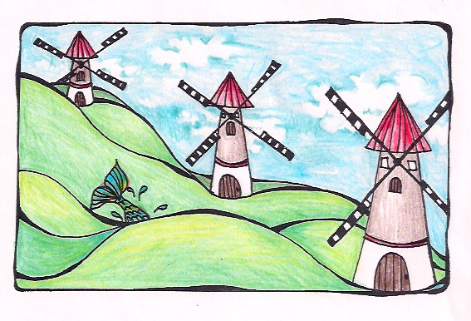
¿Por cuánto tiempo estuvo DQ en casa antes de salir otra vez?
Estuvo en casa por un mes.

Slide 4
¿Por qué DQ quería salir otra vez a buscar aventuras?
Sansón Carrasco vino y le dijo que sus aventuras habían sido escritas.

Slide 5
Doble Doble

Slide 6
¿Quién es Sansón Carrasco?
Es el bachiller que se hace amigo de DQ cuando lo visita y le dice que sus aventuras han sido escritas. Es el caballero del Bosque y el caballero de los Espejos porque quiere ganar una batalla con él para hacerle volver a casa.

Slide 7
¿Cómo describió Sancho a las 3 labradoras a DQ? ¿Por qué se lo dijo?
Eran Dulcinea y sus 2 doncellas y eran hermosas, cubiertas en diamantes y rubies. Sus cabellos eran como los rayos del sol. Se lo dijo porque no quería buscar a Dulcinea en Toboso.

Slide 8
¿Qué interpretación inmediato tiene DQ cuando ve a las tres aldeanas ?
No tiene una interpretación. Ve la realidad y piensa que son aldeanas o labradoras.

Slide 9
¿Qué cree Sancho de las aldeanas? ¿Son aldeanas o Dulcinea y dos doncellas?
Son aldeanas.

Slide 10
Según Sancho,¿qué animales tenían Dulcinea y sus dos doncellas? ¿Qué eran en realidad?
Tenían 3 caballos blancos. En realidad eran 3 burros.

Slide 11
En la opinión de DQ, ¿cómo era la que Sancho llamaba Dulcinea?
Era chata y carirredonda. Era una aldeana fea.

Slide 12
En la opinión de DQ, ¿qué olor tenía la que Sancho llamaba Dulcinea?
Tenía el olor a ajos crudos .

Slide 13
¿Cómo explicó DQ la diferencia en la opinión de Sancho y la de DQ?
Los encantadores la transformaron en una aldeana baja y fea.

Slide 14
¿Por qué los hombres de la venta decidieron maltratar a Sancho?
Sancho no quiso pagar y entonces decidieron entretenerse con él.

Slide 15
¿Quién es Maritornes?
Es la moza de la venta que ayuda a curar a DQ y a Sancho. DQ trata de detenerla en la obscuridad pensando que ella es la hija del señor del castillo y está enamorada de él. Luego le da agua a Sancho y le compra vino. Es muy compasiva.

Slide 16
¿Qué interpretación tiene DQ de Maritornes?
Es la hija del señor del castillo y está enamorada de él.

Slide 17
¿Por qué dejaron de levantar a Sancho?
Se cansaron.

Slide 18
¿Cómo explicó DQ que no pudo subir las paredes para ayudar a Sancho?
Es un encantamiento.

Slide 19
¿Cómo se llama el amor del caballero del Bosque?
Casildea de Vandalia

Slide 20
¿Por qué DQ se sintió grandemente insultado al oír las palabras del caballero del Bosque?
El caballero del Bosque le dijo que había vencido a DQ y le había hecho confesar que su dama era más hermosa que Dulcinea.

Slide 21
¿Por qué el caballero del Bosque decide tener una batalla con DQ?
Le dice que ha vencido a DQ antes y puede hacerlo otra vez.

Slide 22
¿Cuál es la condición de la batalla?
El vencido ha de quedar a la voluntad (disposición) al vencedor.

Slide 23
¿Qué hacen los escuderos según el costumbre mientras los amos riñen?
Los escuderos riñen también.

Slide 24
¿Cuál es el otro nombre del caballero del Bosque? ¿Por qué tiene ese nombre?
El caballero de los Espejos. Lleva una casaca con muchos espejos pequeños.

Slide 25
¿Por qué decidió Sancho no reñir con el escudero del caballero del Bosque el día de la batalla?
Sancho tenía miedo de la nariz del escudero.

Slide 26
¿Quién es Tomé Cecial?
Es el escudero del caballero del Bosque y lleva una nariz falsa. Es el amigo y vecino de Sancho Panza.

Slide 27
¿Quién ganó la batalla y qué hizo el vencido?
DQ ganó la batalla. El caballero de los Espejos confesó que Dulcinea era más hermosa que Casildea, no había vencido a DQ antes y él no era Sansón Carrasco sino otro que se le parecía.

Slide 28
¿Qué interpretación tiene DQ del caballero de los Espejos? ¿Qué interpretación tiene Sancho?
Los dos piensan que es la magia de los encantadores que han transformado la cara del caballero. No creen que realmente es Sansón Carrasco.

Slide 29
¿Por qué Sansón quería tener una batalla con DQ?
Sancho pensó que iba a ganar y quería hacerle volver a casa.

Slide 30
¿Qué vio DQ en el camino? ¿Qué piensa cuando lo ve?
Ve un carro con unas banderas pequeñas DQ piensa que es una aventura.

Slide 31
¿Qué interpretación tiene DQ de los leones?
Cree que los encantadores le han enviado los leones.

Slide 32
¿Quién tiene la victoria? ¿Por qué?
DQ gana porque si los leones no salen, DQ tiene la victoria. Los leones no quieren reñir.

Slide 33
¿Qué hizo el león cuando el leonero abrió la puerta?
El león echó la lengua y se lavó la cara. Luego le volvió la espalda con indiferencia.

Slide 34
¿Quién dijo “Cada oveja con su pareja” y qué quiere decir este dicho?
Sancho Panza. Quiere decir “Each sheep with its mate” and “Birds of a feather flock together”.

